Slide 1

Michal Stránský
Štěpán Hemerka
Matyáš Dolák
DELTA SŠIE 1.B 2022/23

Slide 2

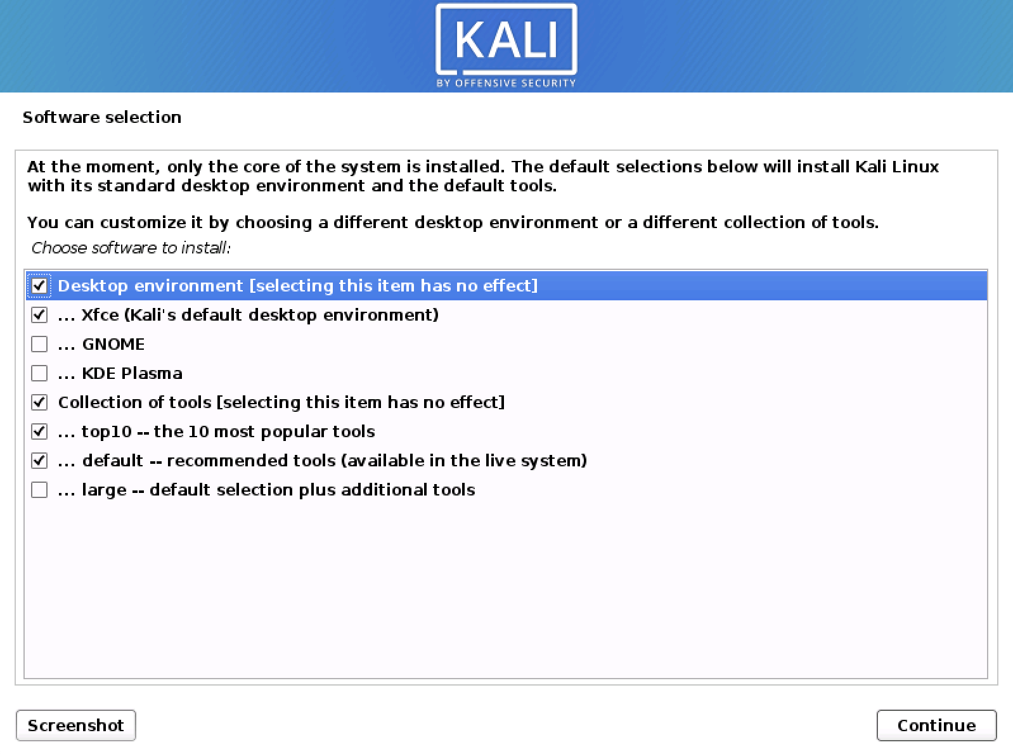
Instalace
Zdrojem instalačního souboru je obvykle stránka https://www.kali.org/
Výběr a stažení souboru odpovídající
použitému HW
ARM/x86
IMAGES(.iso)/ Live Boot
VM
Docker
Lze použít instalačního průvodce, ale není user friendly jako např. Win
Ale případně s ní jde pracovat bez monitoru
Notes:
Nejpoužívanější OS pro kontrolu zabezpečení.
V případě že nemá monitor jde s ní manipulovat přes síť

Slide 3

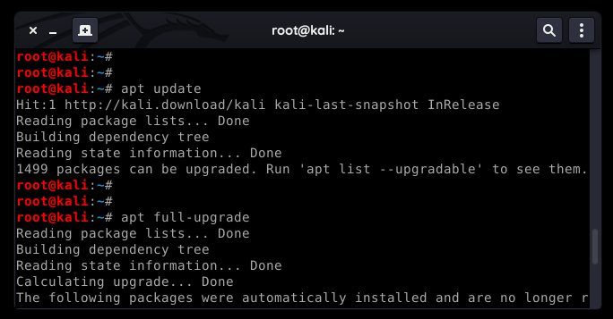
Aktualizace
Aktualizace se nespouští ani nepřipomíná automaticky
Příkaz - „apt upgrade“
- bezpečnostní záplaty
- opravy chyb
Příkaz – „apt-dist-upgrade“
- Nejnovější software
Notes:
Apt - Advanced Package Tool - vychází z distribuce DEBIAN

Slide 4
Drivery
Bezpečnost
Neobsahuje žádné předem instalované Antiviry, VPN
VPN si lze nainstalovat příkazem
apt install název VPN
Jako každý Linux obsahuje základní Firewall
Základní se nainstalují s OS
Vychází z distribuce DEBIAN, takže může používat balíčky driverů pro něj určené
Notes:
Apt - Advanced Package Tool - vychází z distribuce DEBIAN

Slide 5
Čím je distribuce Kali Linux výjimečná?
Programové vybavení
Obsahuje nástroje zaměřené na zjištění bezpečnostních chyb a nebo nedostatků
Kali Linux Metapackages
Některé z nástrojů nemají UI neboli uživatelské rozhraní
Notes:
Metapackages – instalace několika balíčků týkající se jedné zájmové oblasti
- 802.11 - WIFI, windows-resources – zdroje které lze spustit na Windows počítačích

Slide 6
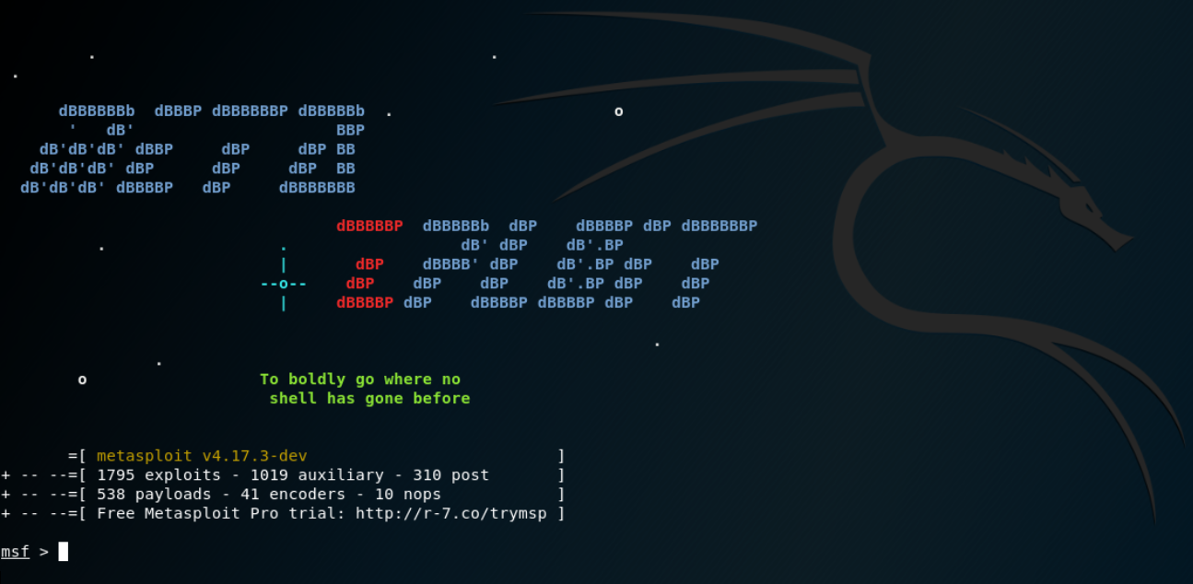
Jak lze Kali použít (White hacking, security hardening počítačů a sítě)
Penetrační testy
Hledání možných zneužitelných chyb v OS, HW, Firewall, Aplikacích
Hledání slabých míst v zabezpečení
Výměna slabých hesel či hesel obsažených v leaknutých databázích
Notes:
Zero Day Attack - Nález chyby bez dostupné opravy

Slide 7
Souborové Systémy Linuxu
Mezi souborové systémy používané v Linuxu patří ext2, ext3, ext4, dále např. JFS nebo xfs. Linux umí pracovat i se souborovými systémy Windows (tj. NTFS a FAT32), obráceně to standardně neplatí.
Notes:
Linux rozlišuje velikost písmen.
Windows ne, takže při vytvoření souboru třeba sus.txt & Sus.txt tak se zeptá jestli ho chceš přepsat.

Slide 8
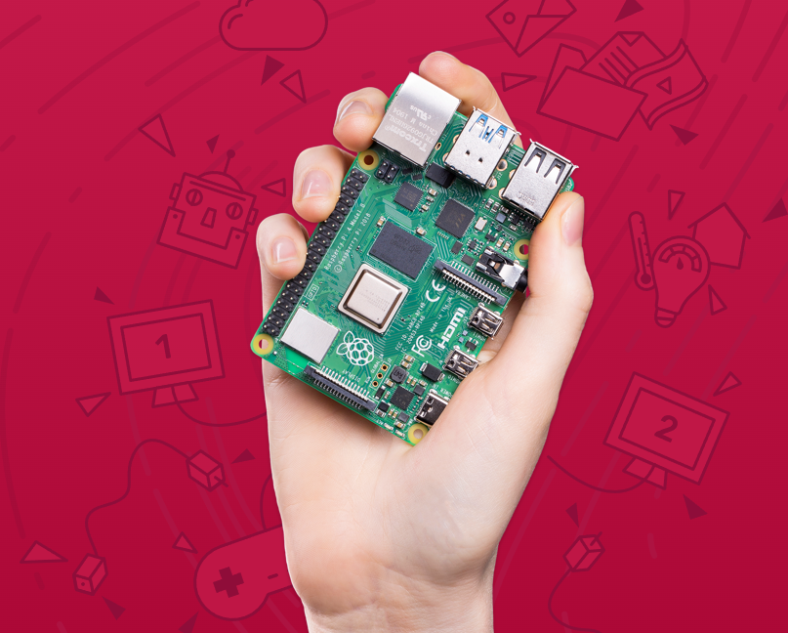
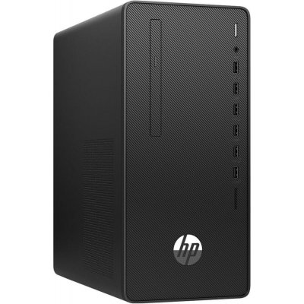
HW Požadavky
Kali je dostupná pro více HW platforem
ARM
Chromebook
RaspberryPI2/3/4
Min 1GB RAM
Storage USB/SSD min 16GB
X86/x64
Intel Core i3 či AMD E1
2 GB RAM
20 GB HDD/SSD
Při použití některých aplikací se doporučuje více paměti a více místa na HDD

Slide 9
OTÁZKY
Notes:
***** OTÁZKY *****
1. Myslíte si, že váš počítač dobře zabezpečen?
2. Máte dostatečně silné heslo?
3. Víte jakou máte verzi OS na telefonu? Protože může mít bezpečnostní chyby.
------KONTROLNÍ OTÁZKY-------
1. Co je penetrační test?

Slide 10
Zdroje text a popisu
Rasberry Pi [online]. [cit. 2022-11-20]. Dostupné z: https://www.raspberrypi.com/products/raspberry-pi-4-model-b/
Kali Linux [online]. [cit. 2022-11-20]. Dostupné z: https://www.kali.org/
Debian Wiki [online]. [cit. 2022-11-20]. Dostupné z: https://wiki.debian.org/
Pozadí [online]. In: . [cit. 2022-11-20]. Dostupné z: https://wallpapercave.com/wp/wp2601077.png
Pozadí [online]. In: . [cit. 2022-11-20]. Dostupné z: https://www.bleepstatic.com/content/hl-images/2021/06/02/kali-linux-header.jpg
Obrázek - PC [online]. In: . [cit. 2022-11-20]. Dostupné z: https://im9.cz/iR/importprodukt-orig/0d3/0d3fefd19fb8508f0aa634bf76db3806--mmf400x400.jpg

